Slide 1
«Повышение информационной культуры родителей по экологическому воспитанию дошкольников»
Подготовила Гобузова О.К.

Slide 2
Цель : Создание условий для повышения педагогической компетентности родителей по экологическому образованию детей дошкольного возраста.

Slide 3
Задачи: 1.Повышение педагогической компетентности родителей в области экологического образования детей дошкольного возраста. 2.Создание условий для совместной досуговой деятельности детей и родителей в процессе экоголического образования. 3.Укрепление детско-родительских отношений посредством организации совместной деятельности экологической направленности. 4.Использование эффективных методов и технолгий включения родителей в работу по экологическому образованию дошкольников.

Slide 4
Ожидаемые результаты: Повышение роли родителей в экологическом образовании детей. Увеличение непосредственного участия родителей и детей в организации и проведении различных экологических мероприятий. Повышение уровня знаний у родителей и детей об экологии родного края, охране природы.

Slide 5
Принципы взаимодействия с родителями. Доброжелательный стиль общения педагогов с родителями. Индивидуальный подход. Сотрудничество. Динамичность работы.

Slide 6
Формы взаимодействия с родителями
Анкетирование, проведение опросов с целью выявления их экологической компетентности.
Беседы за круглым столом, родительские собрания, консультации и сообщения экологической направленности для родительского уголка.
Совместные досуги, праздники, КВНы, викторины.
Домашнее задание - участие в выставках, смотрах-конкурсах, акциях, педагогические ширмы.
Привлечение родителей к совместной с детьми трудовой деятельности на участке и в уголке природы.
Использование научно-популярной методической литературы по проблемам экологического воспитания.
Выпуск газет, фотогазет, экологических альбомов, плакатов, папок-передвижек.

Slide 7
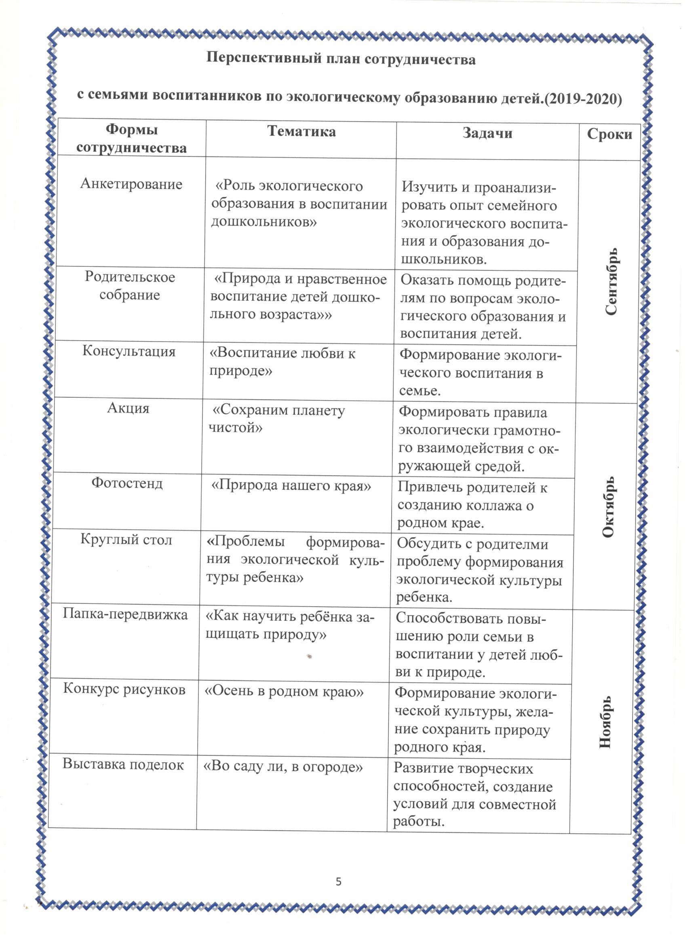

Slide 8
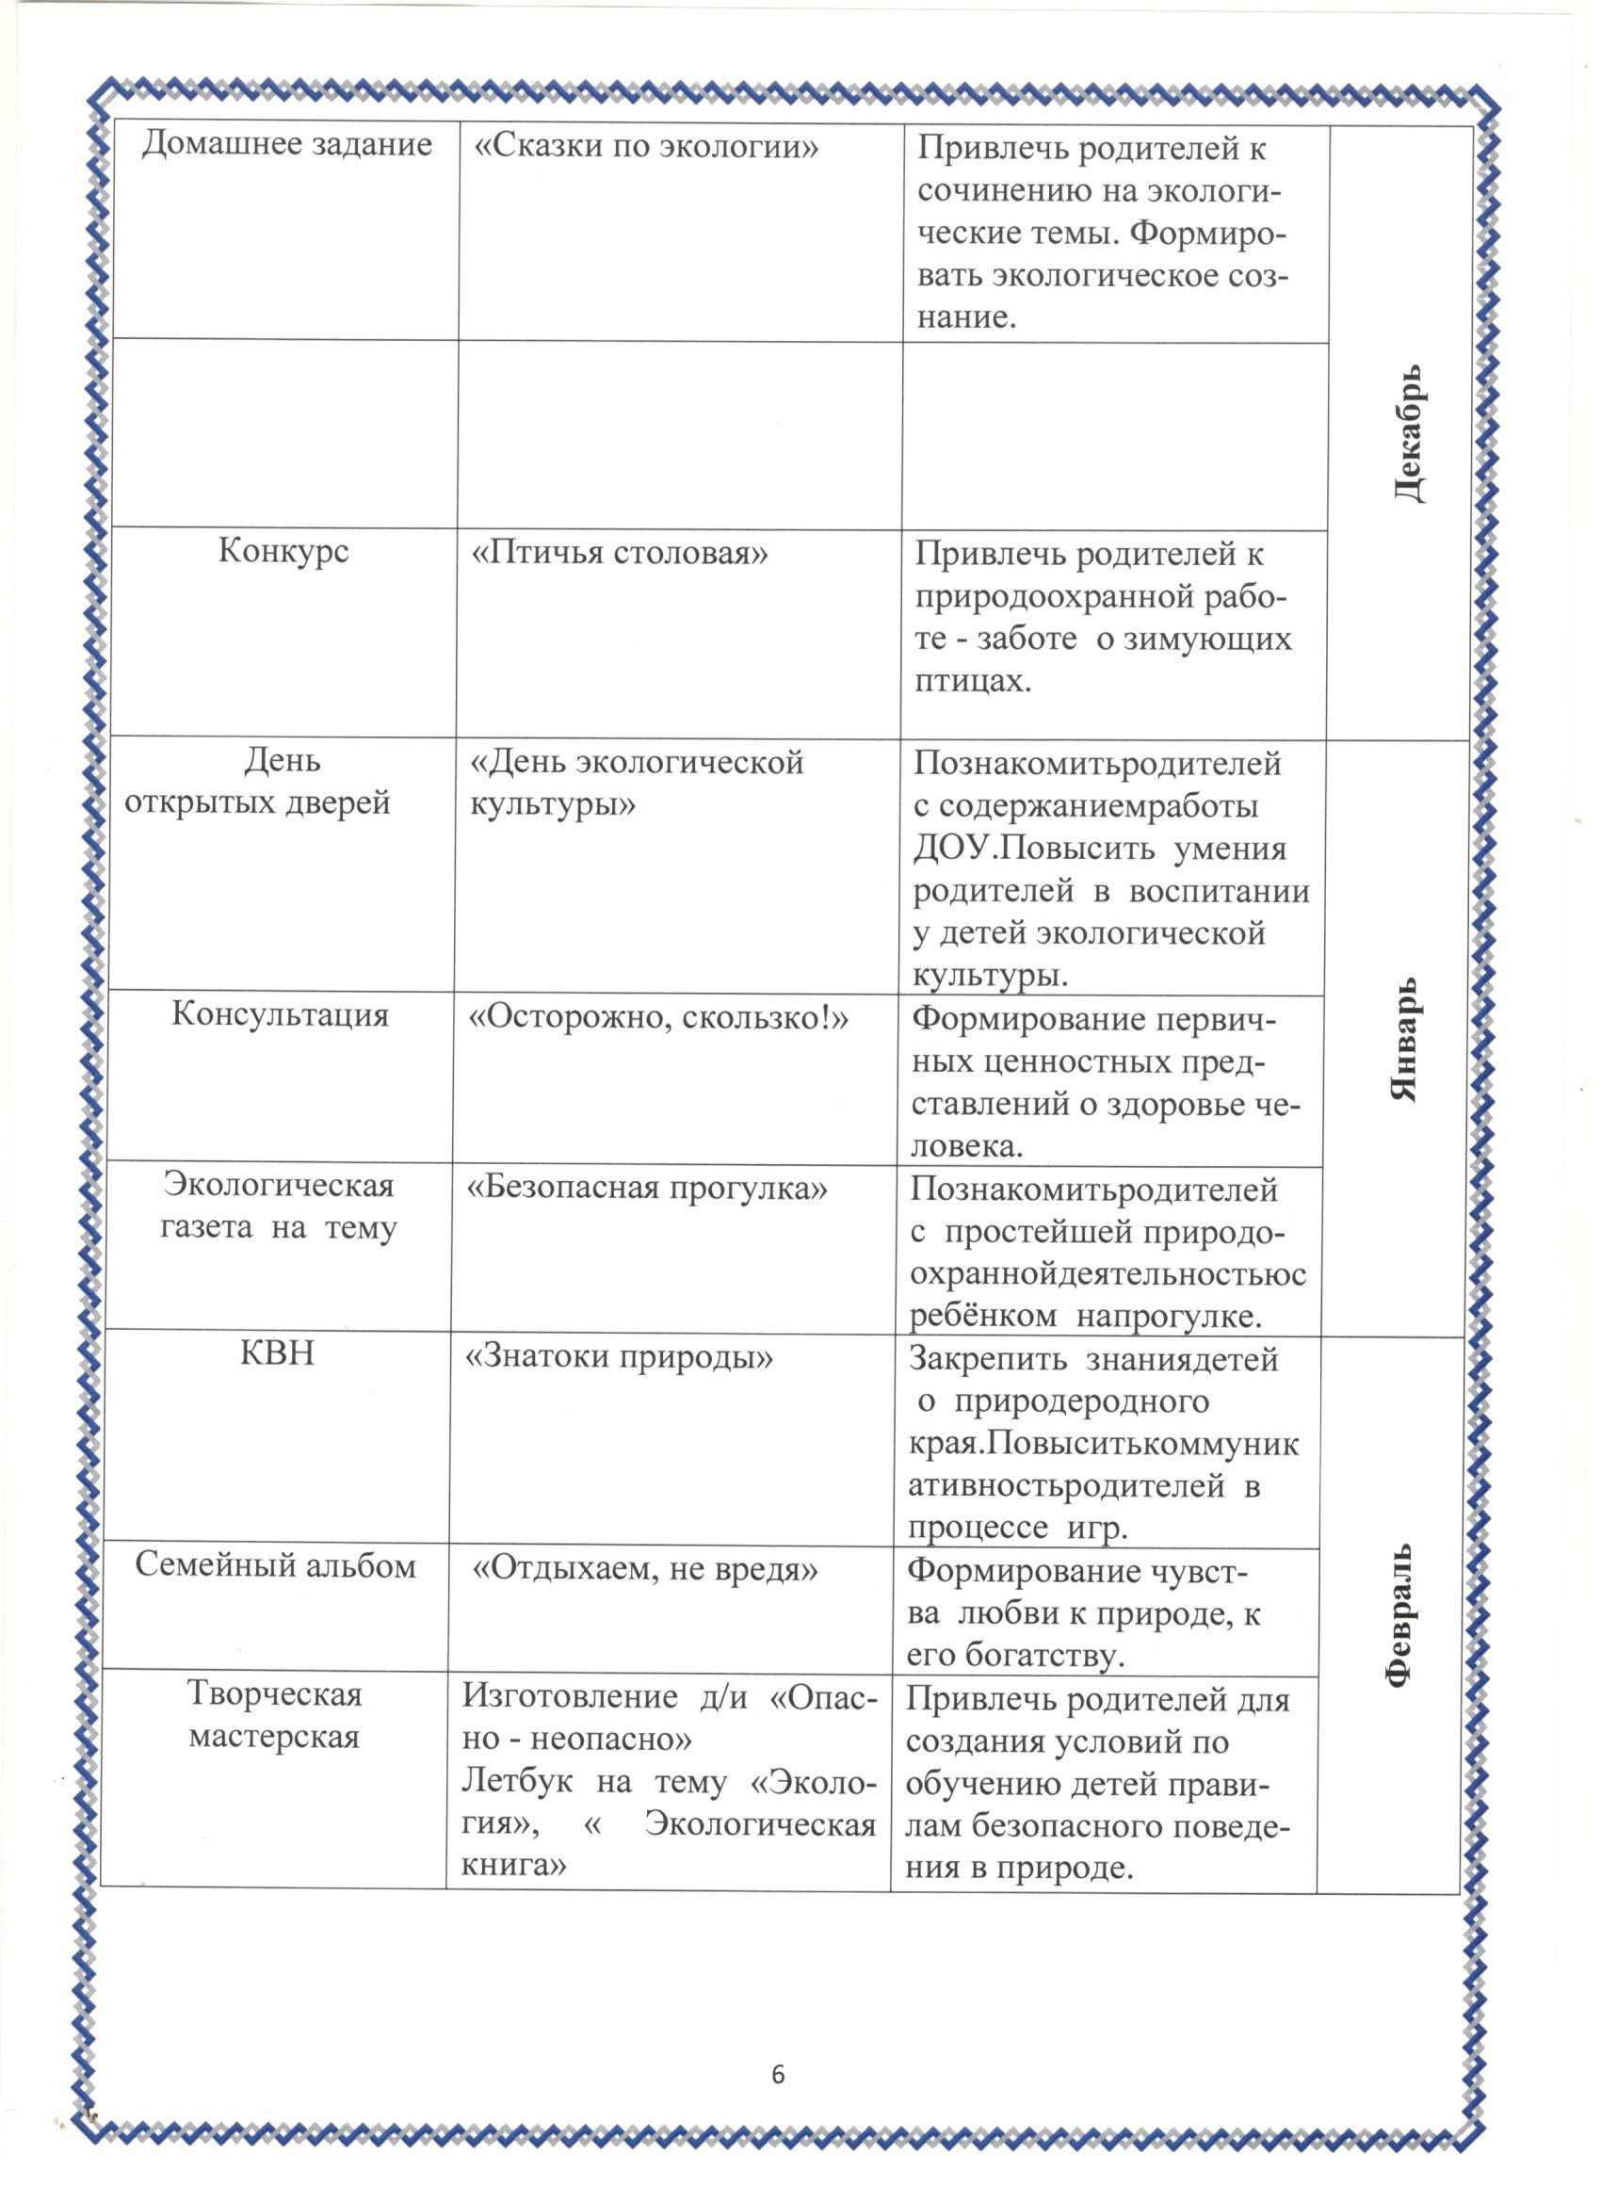

Slide 9
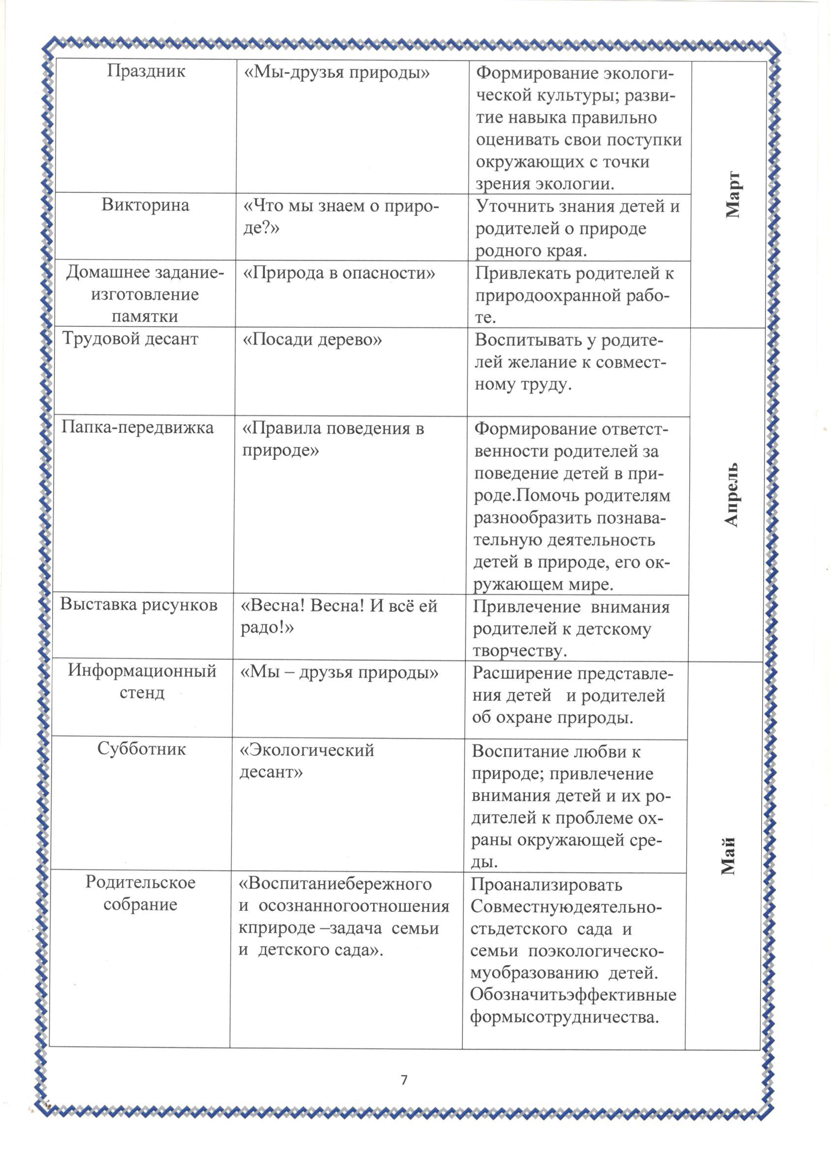

Slide 10
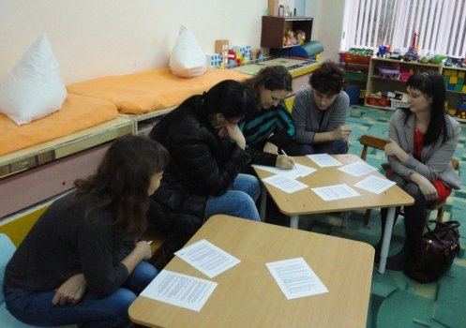
Анкетирование

Slide 11
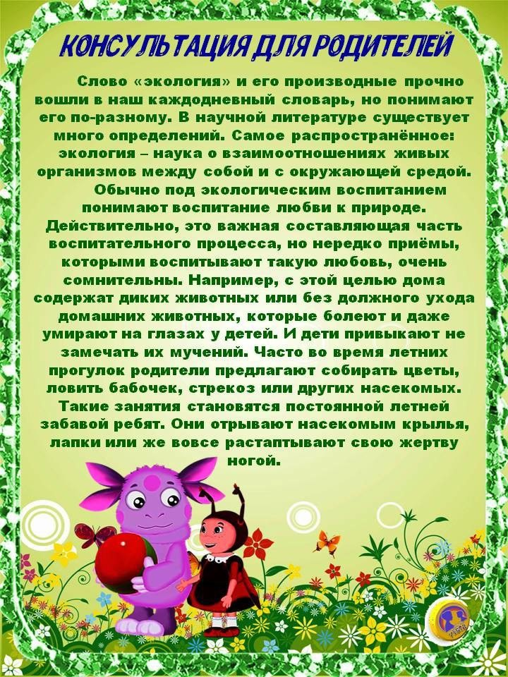
Консультации для родителей

Slide 12
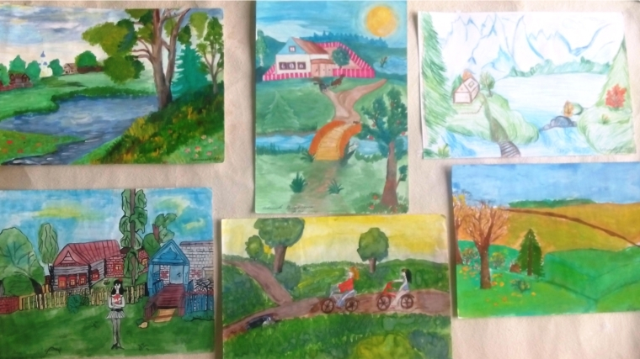
Фотостенд «Природа нашего края»

Slide 13
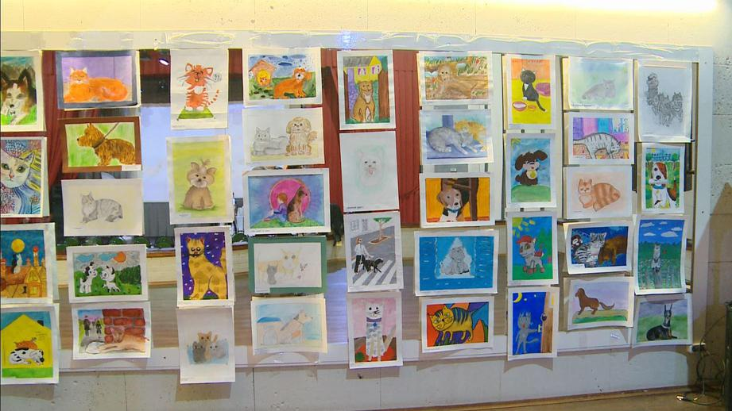
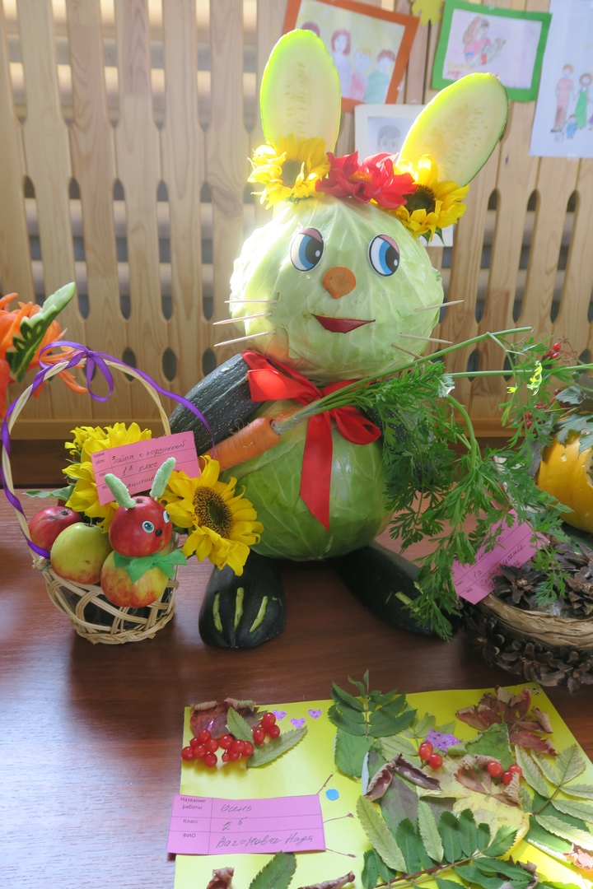
Выставка рисунков и поделок

Slide 14
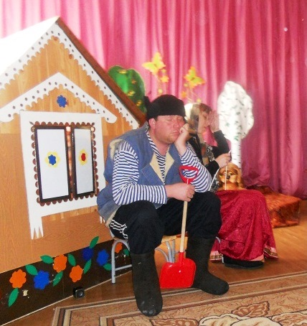
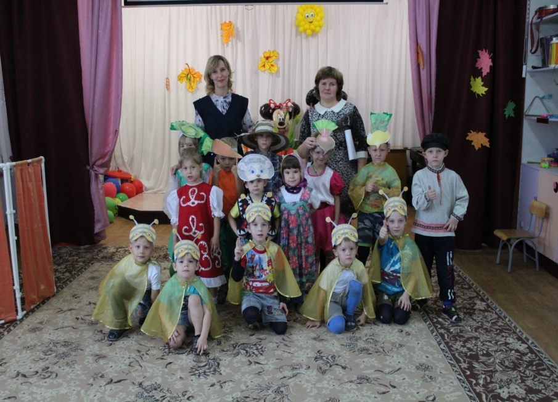
«Сказки по экологии»

Slide 15
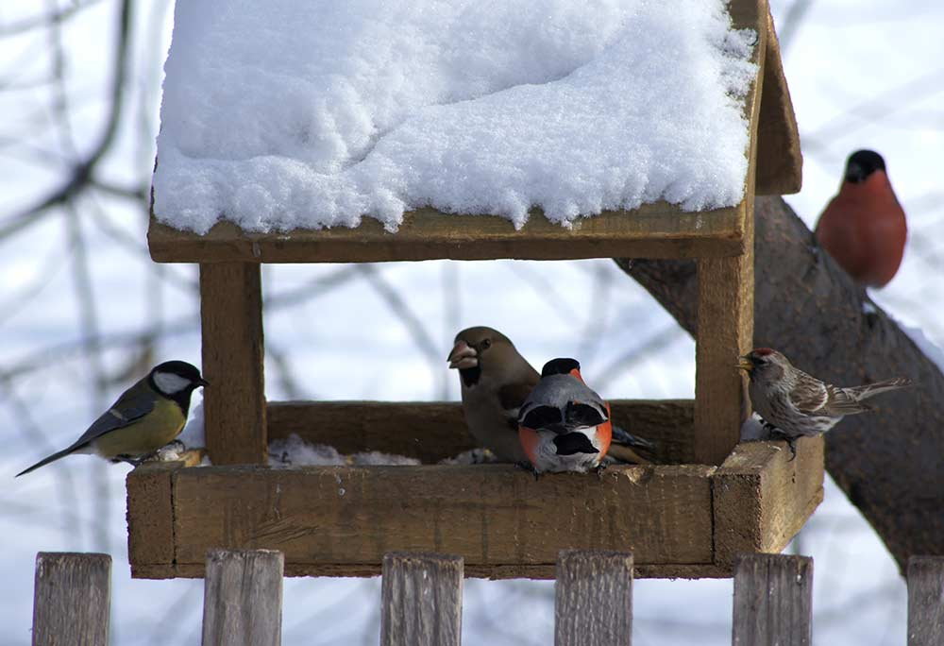
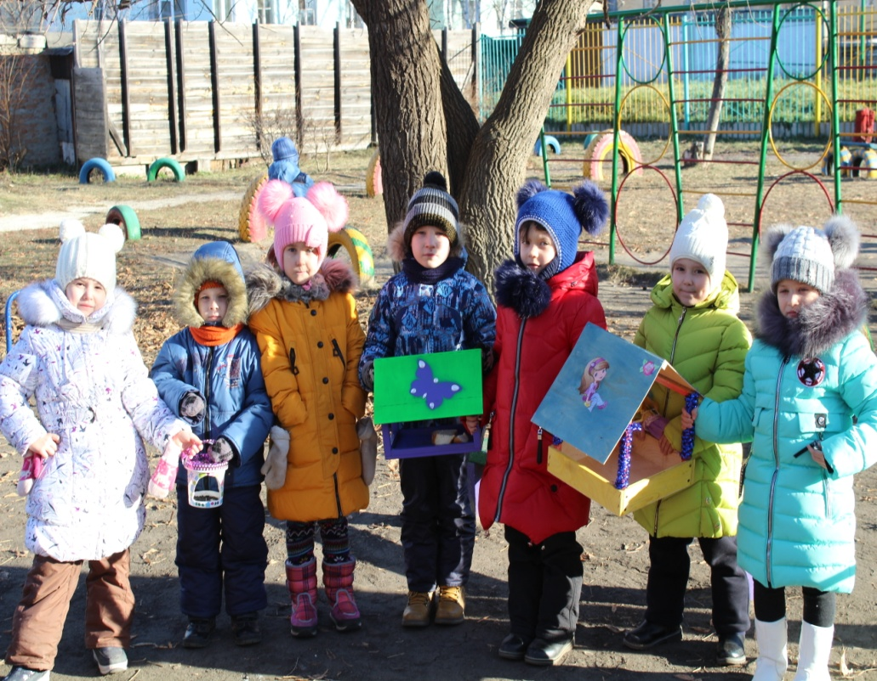
«Птичья столовая»

Slide 16
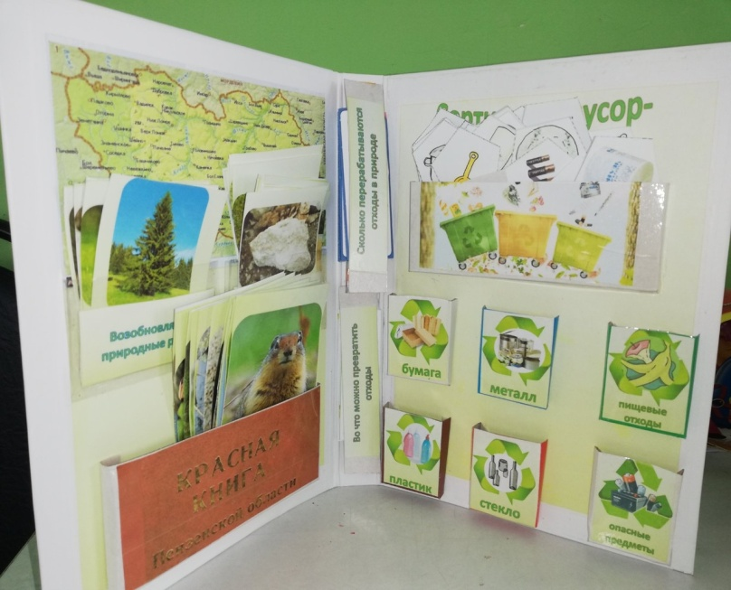
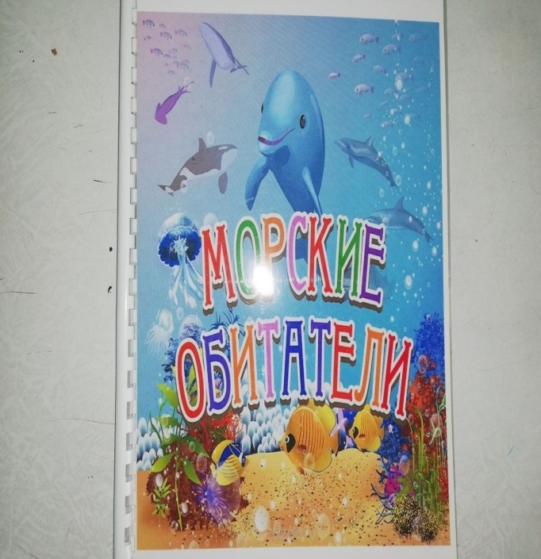
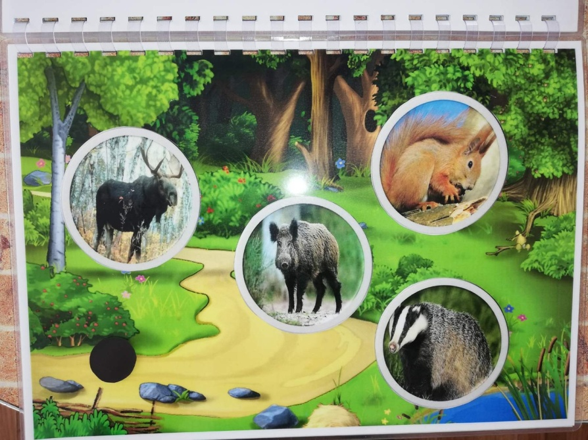
Творческая мастерская

Slide 17
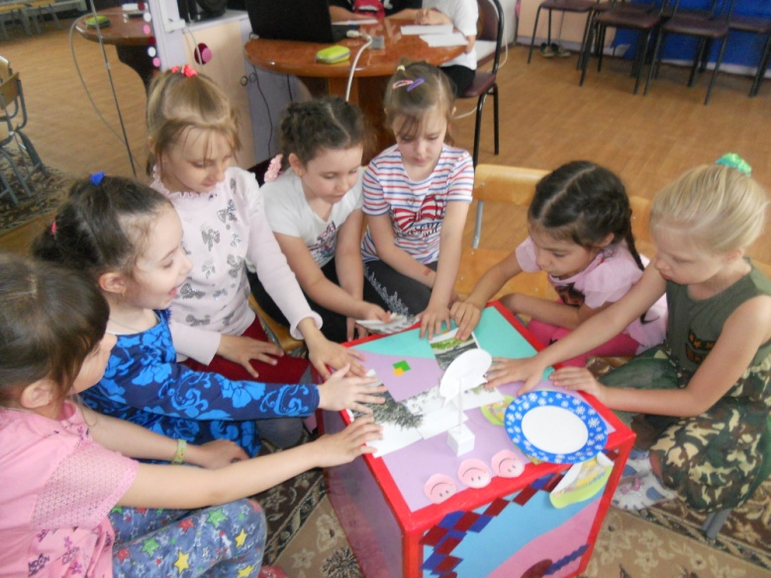
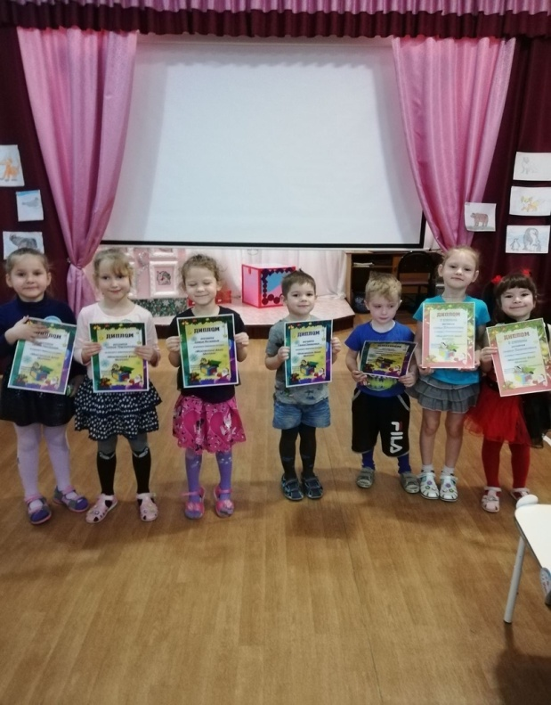
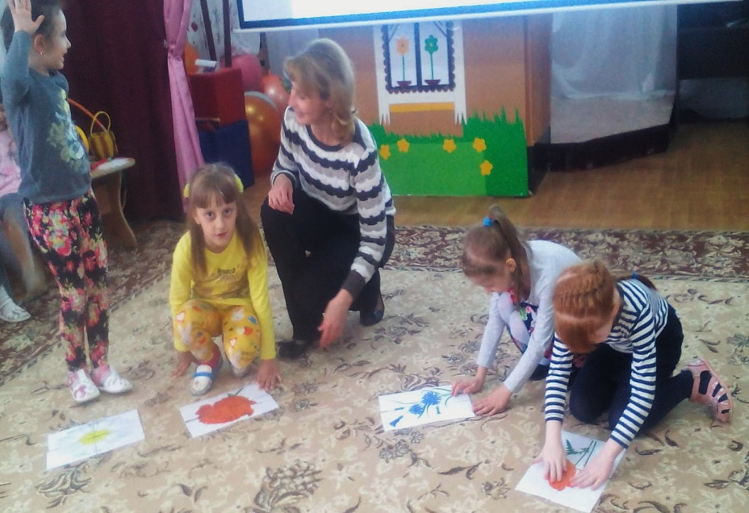
КВН, Викторины «Что мы знаем о природе»

Slide 18
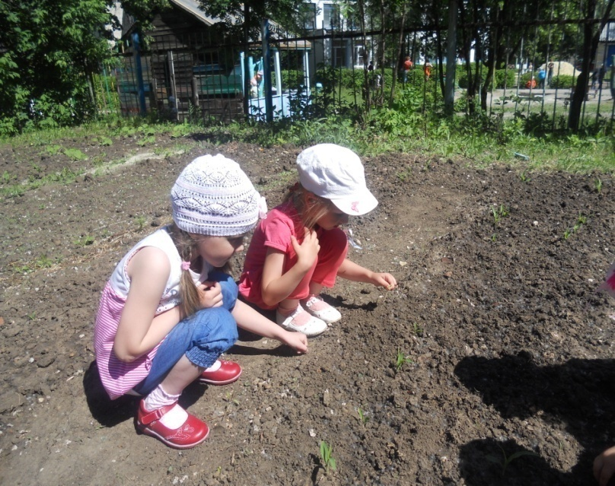
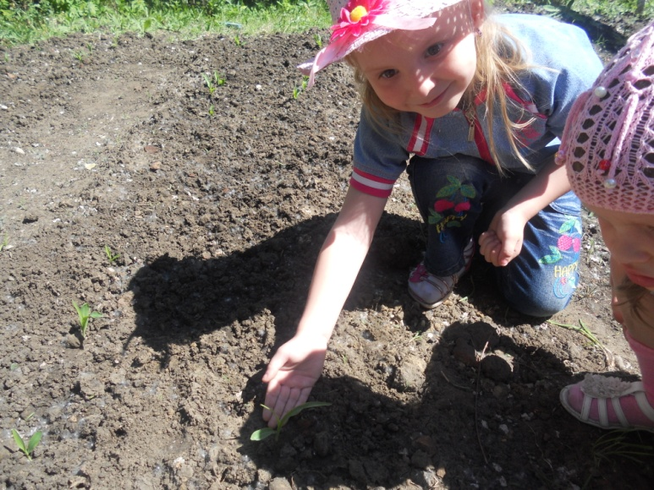
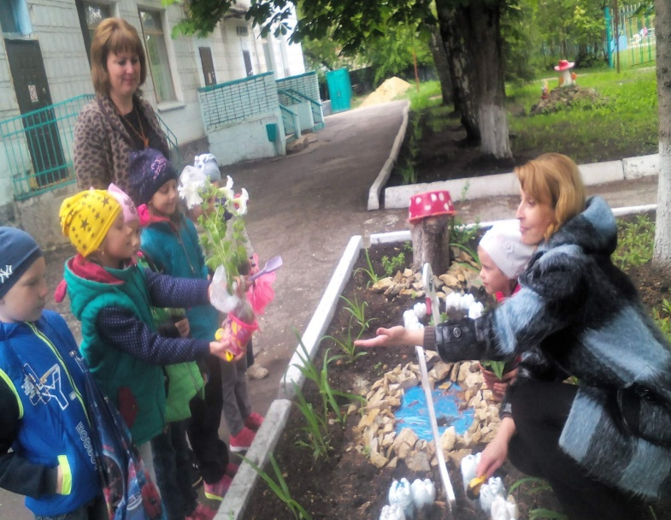
Трудовой десант

